Slide 1
Рекомендательные системы на основе вложенных тегов
Исполнил: Чеботаев А. П.
Научный руководитель: Бухановский А. В., д.т.н
Кафедра Компьютерных Технологий, ФИТиП
СПб 2011

Slide 2
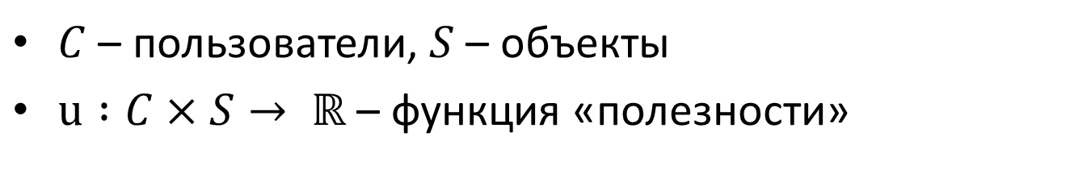
Рекомендательные системы
$C$ – пользователи, $S$ – объекты
$u :C×S→ ℝ$ – функция «полезности»
Современные РС
Направления развития
Упорядочивание
Обоснование
Фильтрация

Slide 3





Контентные методы
Ограниченность анализа
Фиксированная предметная область
Узкие рекомендации

Slide 4




Совместная фильтрация
Новый объект/пользователь
Избирательность внимания
Ресурсоемкость

Slide 5

Скрытые факторы
Ресурсоемкость
Невозможность обоснования
Ручной подбор параметров
prize

Slide 6


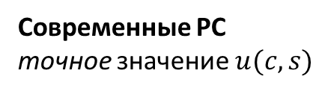

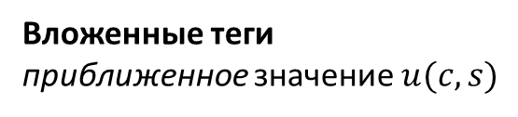
Рекомендательные системы
Вложенные теги
приближенное значение $u(c, s)$
Уточнение, фильтрация
Современные РС
точное значение $u(c, s)$
Обоснование
Сравнение, упорядочивание
Предсказание $u(c, s)$

Slide 7





Вложенные теги
поиск
сравнение
u( , )
u( , )
u( , )
u( , )
Notes:
— подписать что где
— добавить шаги алгоритма

Slide 8
Вложенные теги
Анна
Град Обреченный
1984
Борис
Фантастика
Стругацкие
Фантастика
Антиутопия
Антиутопия
Улитка на склоне
Стругацкие

Slide 9
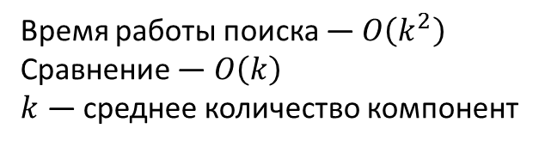
Поиск объектов
Поиск компонент
Поиск их родителей
Сравнение
Время работы поиска — $O\left(k^{2}\right)$
Сравнение — $O\left(k\right)$ $k$ — среднее количество компонент

Slide 10
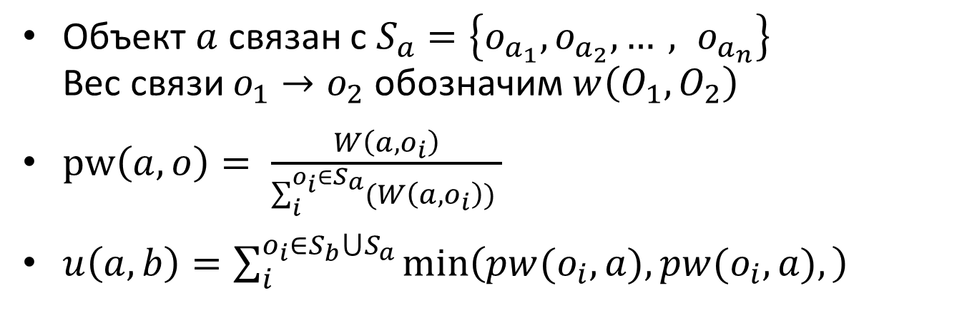


Сравнение объектов
15
1
1
226
$$a$$
$$b$$
17
2
475
2
21
3
3
384
Объект $a$ связан с$S_{a}=\left\{o_{a_{1}},o_{a_{2}}, …, o_{a_{n}}\right\}$ Вес связи $o_{1}→o_{2}$ обозначим $w\left(O_{1},O_{2}\right)$
$pw\left(a, o\right)= \frac{W\left(a, o_{i}\right)}{\sum_{i}^{o_{i}∈S_{a}}{(W\left(a, o_{i}\right)) }}$
$u\left(a,b\right)=\sum_{i}^{o_{i}∈S_{b}⋃S_{a}}{min⁡\left(pw(o_{i},a),pw(o_{i},a),\right) }$

Slide 11
Падение точности
★★★★★
★★★★★
★★★★★
★★★★★
★★★★★
★★★★★
1 000 000 рейтингов
6 000 пользователей
100 000 ключевых слов
3 900 фильмов
Обучение на 800 000 рейтингах
Проверка на 200 000 рейтингах
Измерение среднеквадратичной ошибки

Slide 12








Прототип рекомендательной системы по методу вложенных тегов
MovieLens
Crawler
IMDB
Client
Frontend
DAO
Recommender
Vaadin UI
Cassandra DB

Slide 13
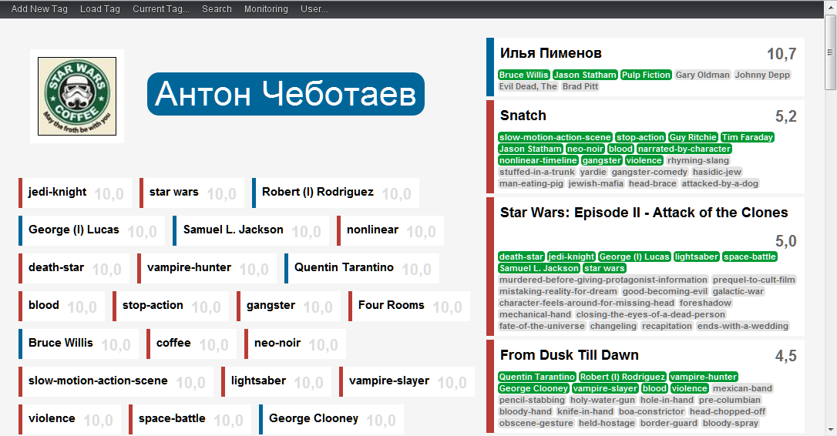
Прототип рекомендательной системы по методу вложенных тегов
Notes:
— описать сценарий, какие проблемы он решает => устно
— комментарии к разметке, что где и зачем => иконки

Slide 14
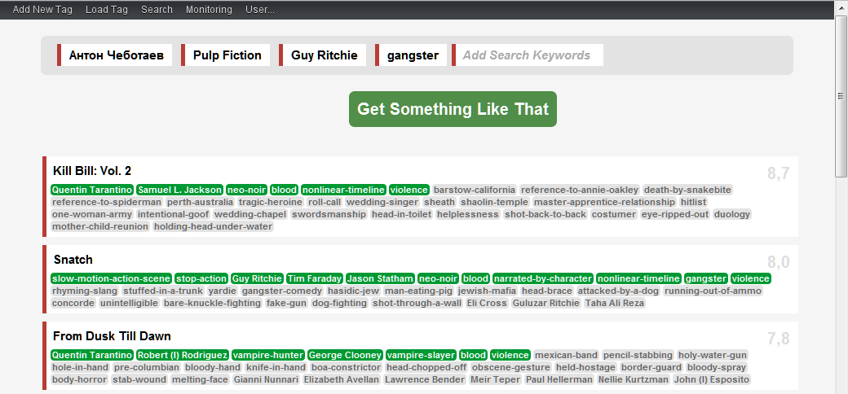

Прототип рекомендательной системы по методу вложенных тегов
Notes:
— описать сценарий, какие проблемы он решает
— комментарии к разметке, что где и зачем
— добавить еще скриншоты к другим проблемам/сценариям

Slide 15
Развитие
Функции сравнения
Алгоритмы поиска
Качество описания объектов
Анализ рецензий фильмов
Фильтрация пользовательских данных
Notes:
— подумать над тем, что такое качество описания (метода или имплементации?)

Slide 16

Вывод
Преимущества
Недостатки
Обоснование рекомендаций
Поиск с учетом состояния пользователя
Требует меньше ресурсов
Качество зависит от собранных данных
Точное значение $u(c, s)$ ниже

